Slide 1
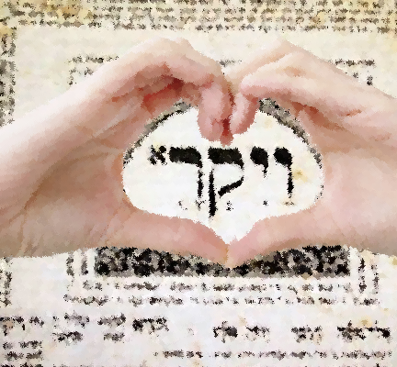
תחנה 3
ביום העיון בויקרא:
הזדמנות להתקרב!
תחנה 3 בקבוצה עד 4 בנות
מה אני לוקחת?
יצירת תמונה בAI
כתיבת מסר
מאיזה קרבן המסר נלמד? פירוט קצר

Slide 2
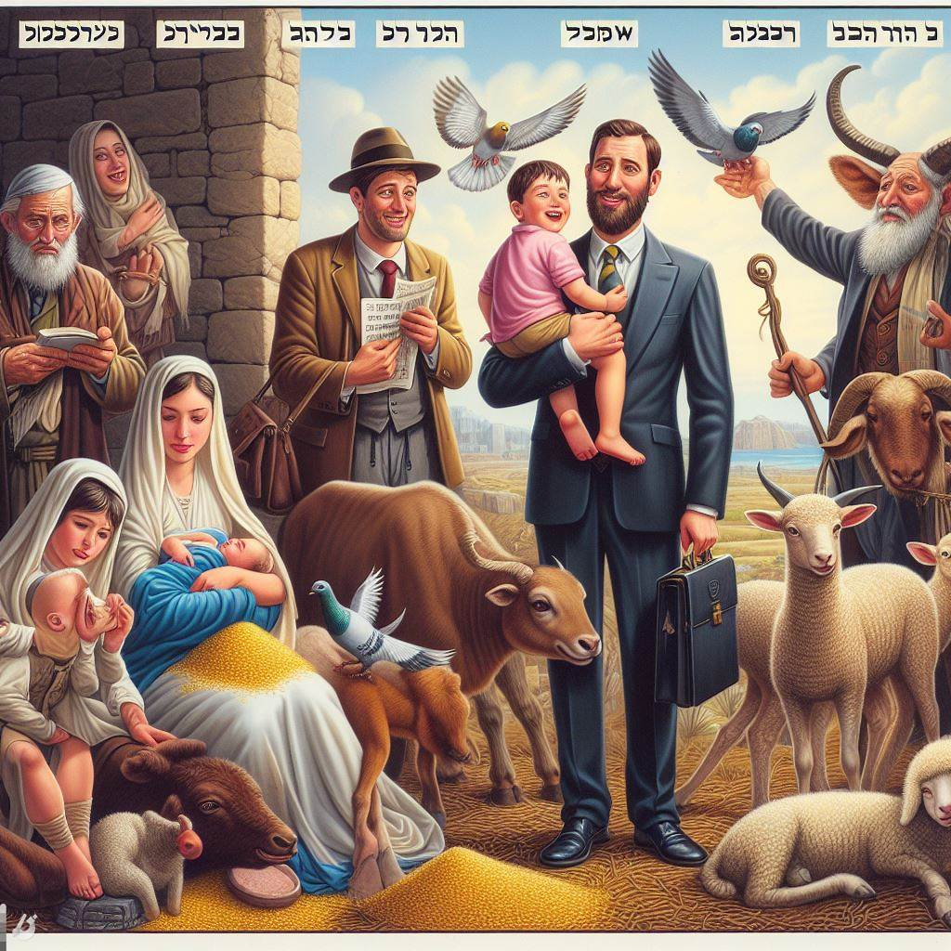

"דאחד (שאחד) המרבה ואחד הממעיט שווין, ובלבד שיכוין לבו לשמים".
ר' יוסף בכור שור
לדוגמא:
ה' דורש צדק
חברתי ורוחני!
כולם שווים לפני ה' ! עני, יולדת ואיש עסקים.
העיקר הכוונה שלהם!
מגישות: צוות תנ"ך ט

Slide 3
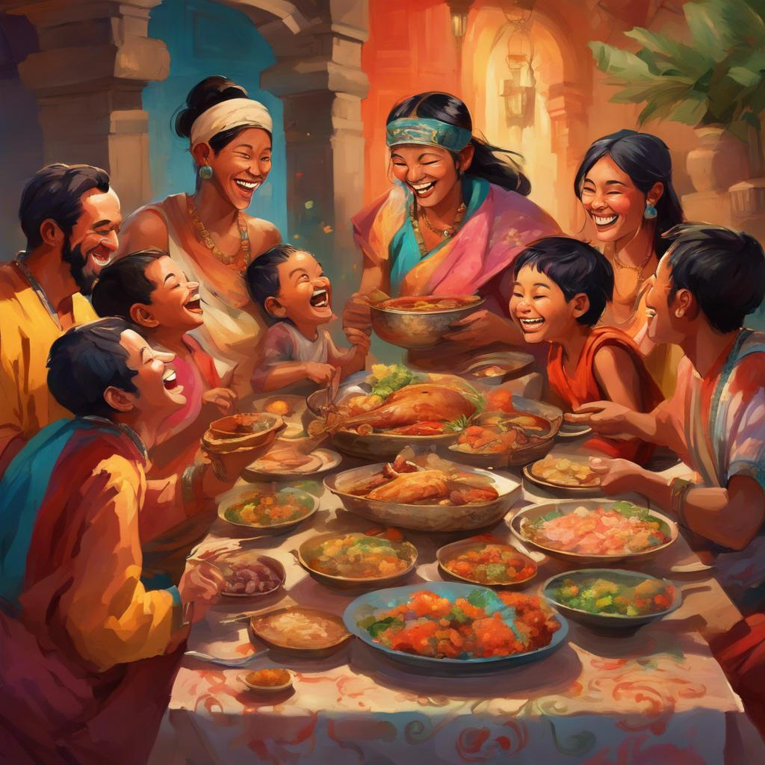
מעיין וודג'ה, אלה סביץ, שלוה הופמן
קרבן שלמים הוא חגיגה עם כל המשפחה של בעלי הקרבן.

Slide 4
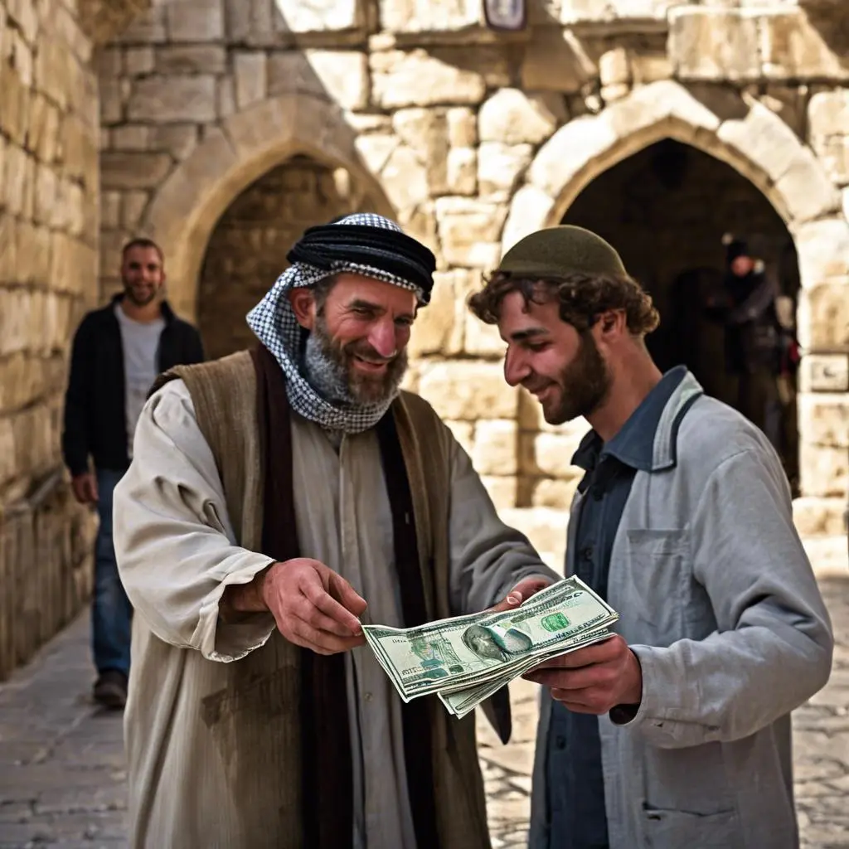
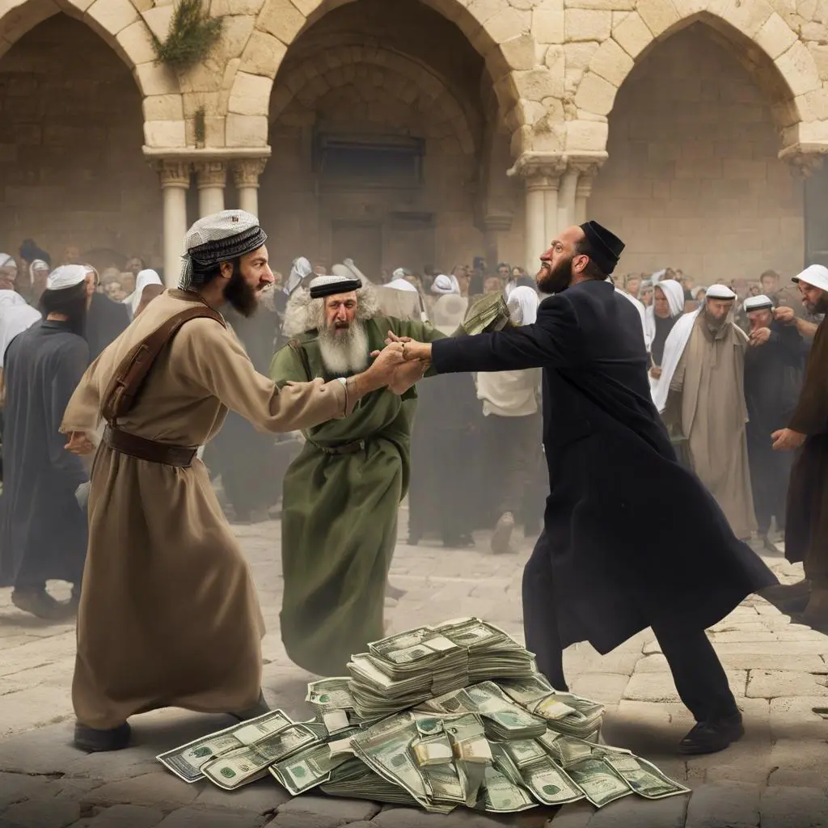
שמחה דרג'ה ואסתר מזנגיה
תמונה זו מדברת על קורבן אשם במקרה זה אשם גזילות, שני אנשים רבים על כסף (אחד מהם לא שילם) ולאחר מכן רואים אחד מהם מחזיר לשני כסף + חומש איל האשם בנוסף לקורבן שמקריב

Slide 5
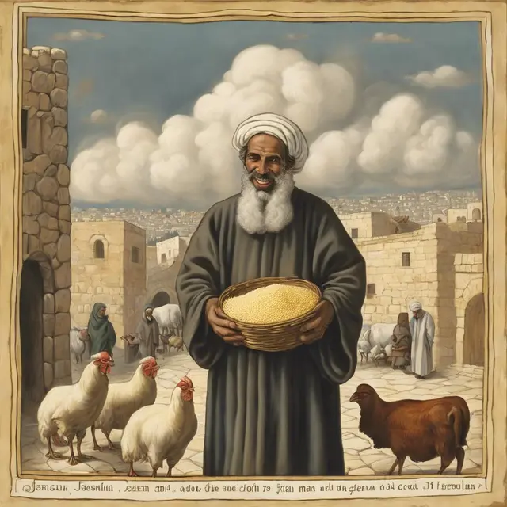
התמונה בהשראת קורבן מנחה שמיועדת לעני שרוצה להביא קורבן רואים שהעני שמח בכך שהוא מביא קורבן בכוונה גדולה
כל אדם יכול להביא קורבן בין אם הוא עשיר או עני וזה מתקבל באהבה ומתקבל אצל ה'
איילה נבון, אביבה קורי, צופיה פרידמן

Slide 6
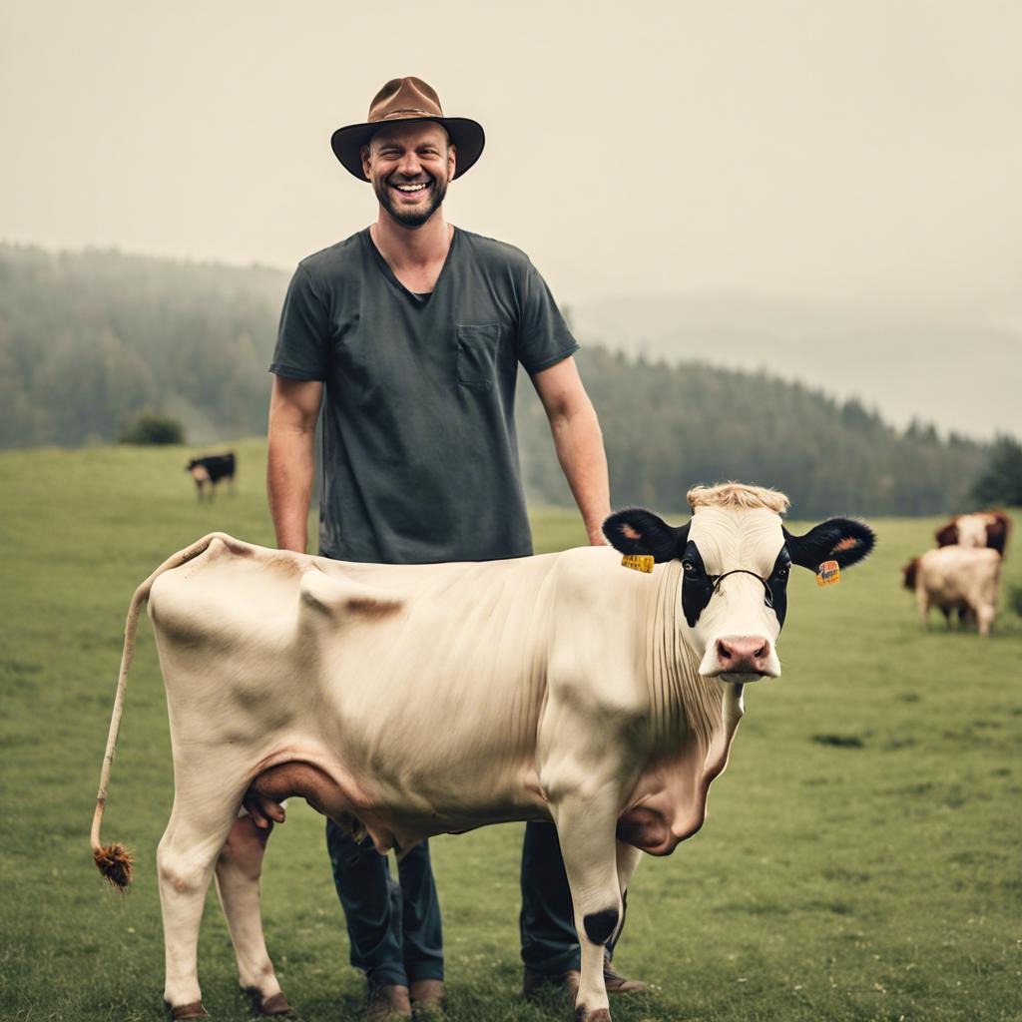
שוהם איבגי ותמר קאופמן
זה אדם שמח כי הוא בעצם מודה לה' כי הוא רוצה קירבה אז הוא רוצה להקריב בקר כקורבן שלמים (זה אמור להיות פרה מלאה אבל הAI לא עשה לנו את זה)

Slide 7
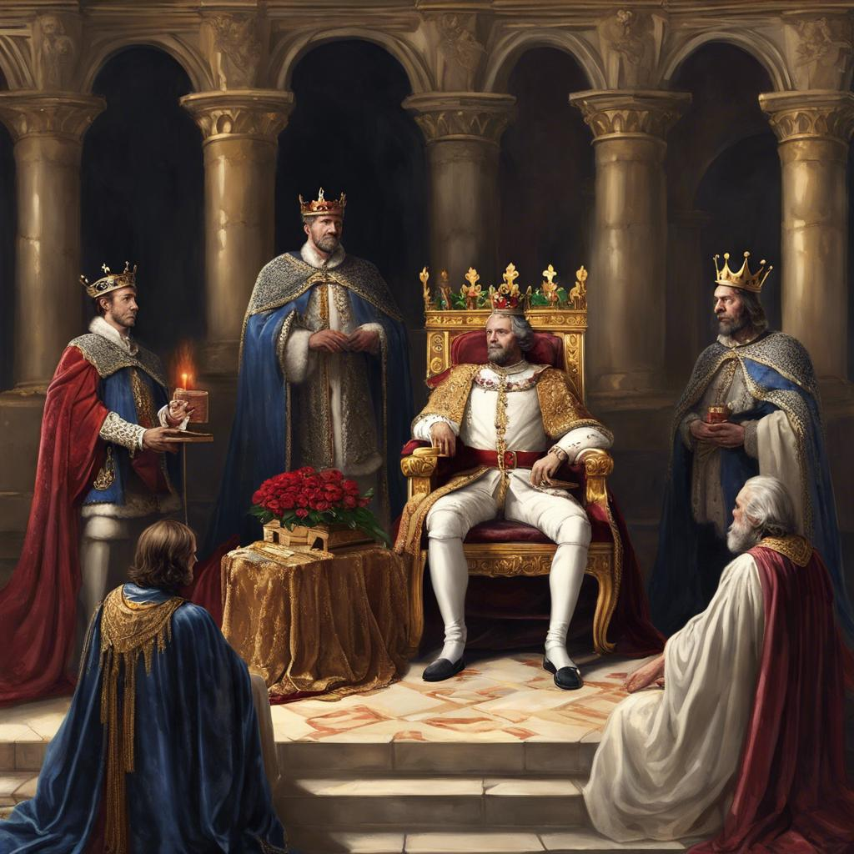
שרה איגעל ואורה שניידר
כאן רואים מלך יושב על כיסא מלכות ששתי אנשים מביאים לו מתנות. אחד עני ואחד עשיר. אבל המלך שמח עם שני המתנות שהוא מקבל .כמו בקרבן מנחה שבו ה' שמח גם במה שהעני מביא
בעיני ה' כל מתנה שווה גם מי העני וגם מהעשיר

Slide 8
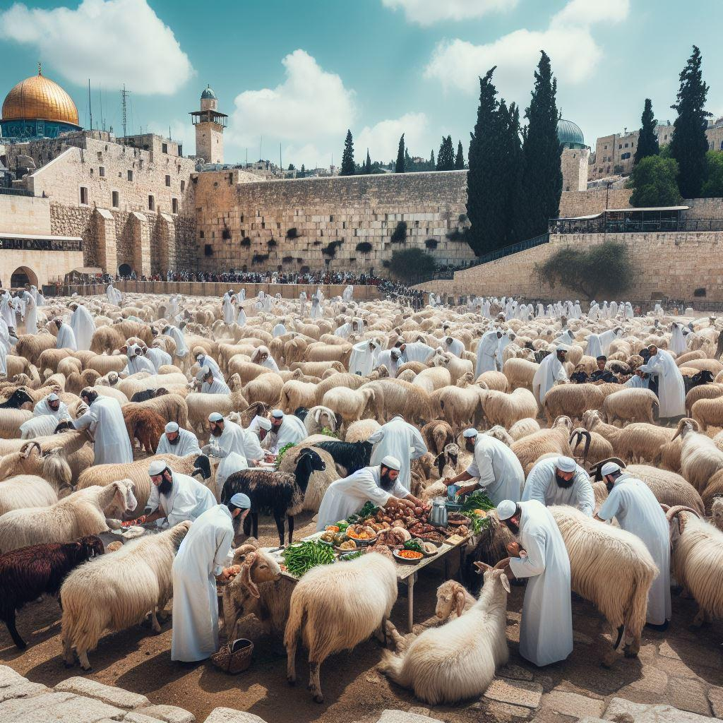
אילה אלוני ואורה מעין
לקחנו את קרבן שלמים ויצרנו ממנו תמונה.
בחרנו בזה כי זה מאחד, כולם אוכלים מהקרבן, ויש הרבה סוגים של הקרבן שאפשר להביא (כבשים, עזים, פרים ופרות).

Slide 9
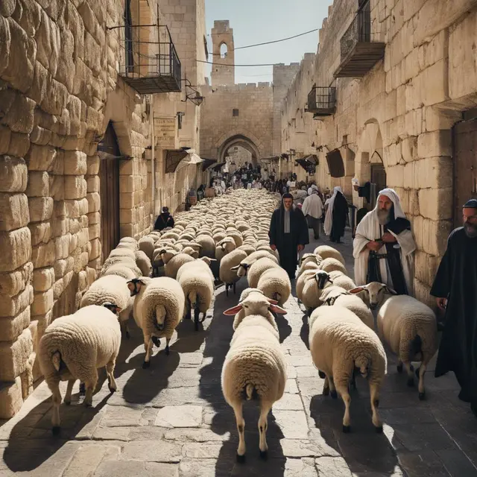
רז יהושע ומיכל מועלם
אנשים מובילים את הצאן כדי להקריב קורבן עולה לה' בבית המקדש בשביל להודות לו.
בחרנו בתמונה הזאת כי אחד הדברים שאפשר להקריב בקורבן עולה זה צאן ובתמונה רואים אנשים שמובילים את הצאן לבית המקדש.

Slide 10
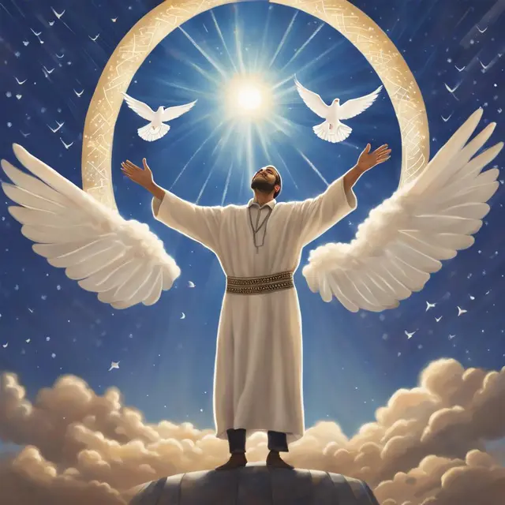
תודה לה' מגישות: רוני תמרי, שני בלקמן, איילת ווליצקי, עדי ברוס, מעיין גולדברג.
ערך שהתחברנו עליו מהקורבנות זה הודאה לקב"ה דרך קרבנות נדבות.
בתמונה רואים יונה שהיא סמל לשלום ואחדות שמזכיר את התודעה לה'. ורואים איש עם הידיים מתפלל ומודה לה'.

Slide 11
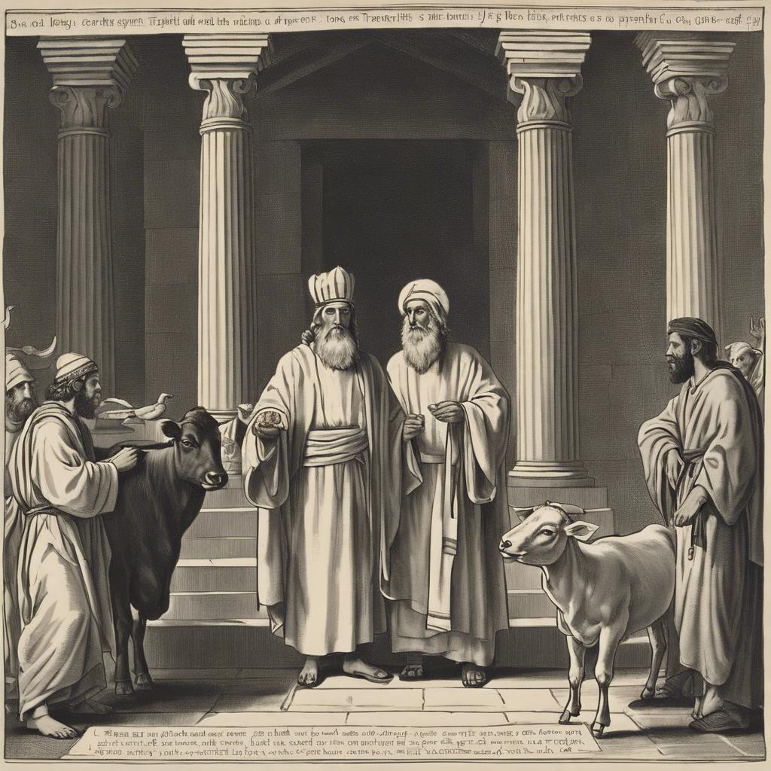
אוריאן אוחנה ויעל בן ישי
יהודי בא לבית המקדש אחרי שחטא והוא מתחרט על זה מול הכהן הגדול ועושה ווידוי והביא בקר (קורבן חטאת)

Slide 12
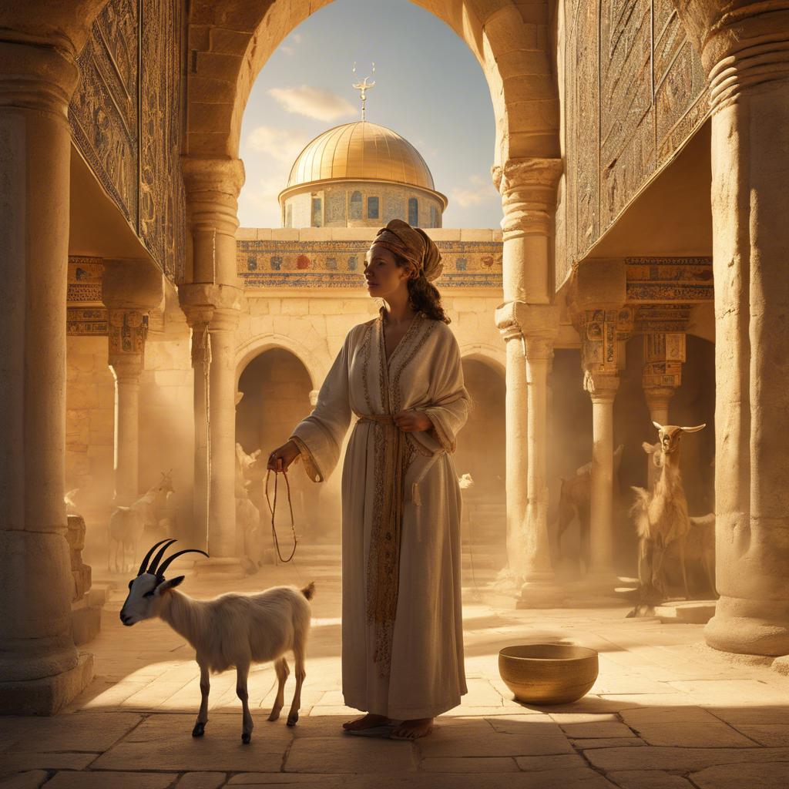
שרה שויקה, הדס אברמזון, זיו גולדנר, ענבל סמואל
אישה בבית המקדש מקריבה קרבן שלמי תודה לאחר שהחלימה ממחלה קשה מאוד.

Slide 13
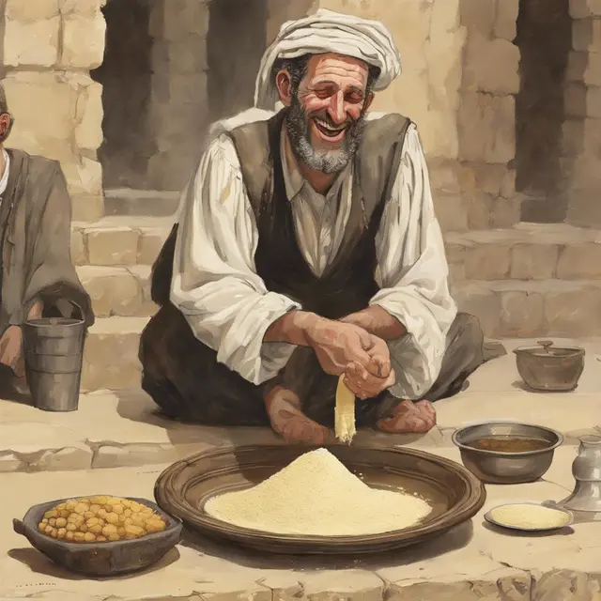
חן אליאסיאן ואילת שאום
המסר- העני שמח בחלקו ולמרות שאין לו הרבה הוא רוצה להביא קרבן מנחה לה'.
קרבן מנחה

Slide 14
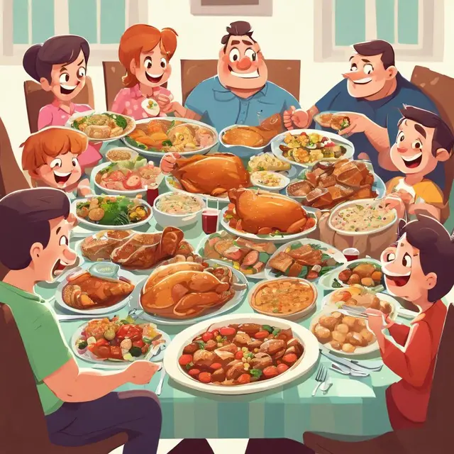
ניצן סובל ותמר אלפסי
הדס פרקש וכרמל פינסקי
כל המשפחה אוכלת קורבן שלמים וחוגגים ביחד.

Slide 15
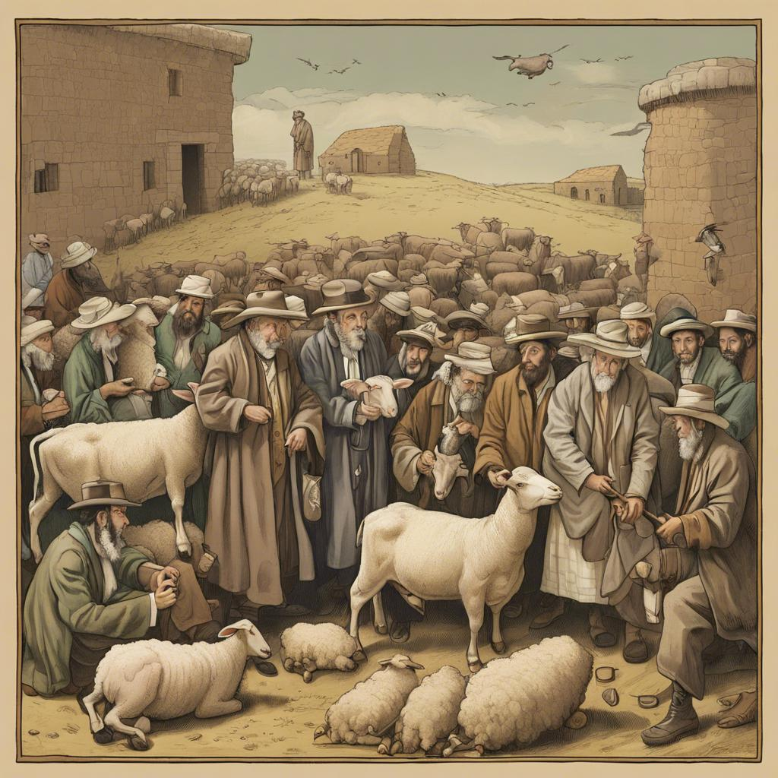
קורבן עולה
הסבר- בתמונה זאת רואים אנשים שחטאו ומקריבים קורבן עולה כדי לכפר על חטאיהם.
שיראל פרוליך, מירב אוחנה, מעיין בינדר, נעם מושקין

Slide 16
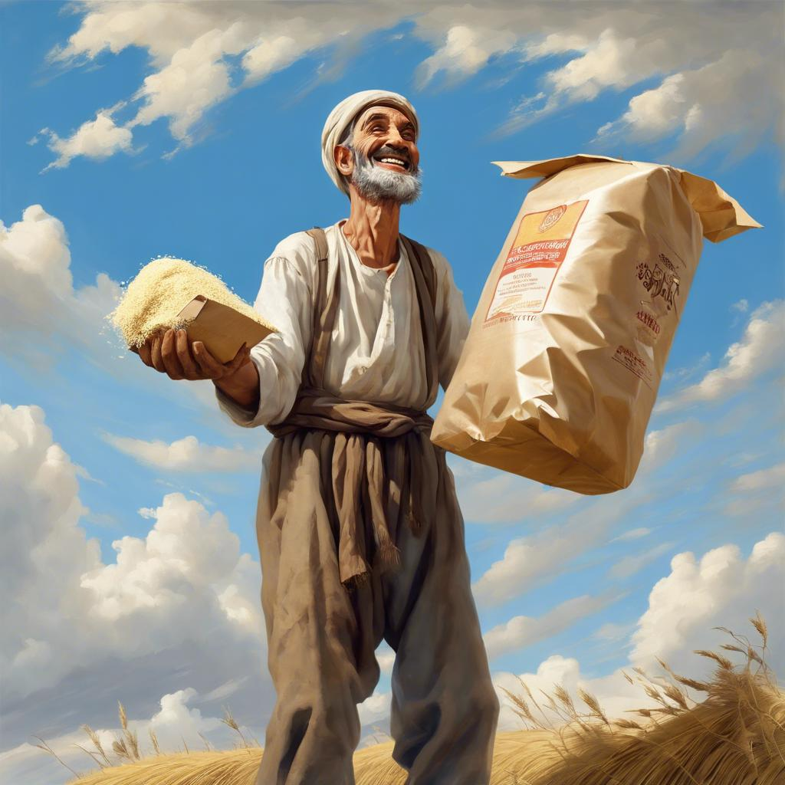
מור דנינו והלל אביטן
עשינו את קורבן מנחה ואנחנו רוצות לייצג בתמונה את העני שמביא סולת לה' בשמחה רבה שהוא יכול לתרום משהו מעצמו למרות היותו עני.

Slide 17

קורבן שלמים:
התמונה מייצגת משפחה עשירה שעולה להקריב קורבן שלמים כי היא רוצה לחגוג את הקרבה שלה לה'.
מגישות: אגם גרמיי, שליו אקוע

Slide 18
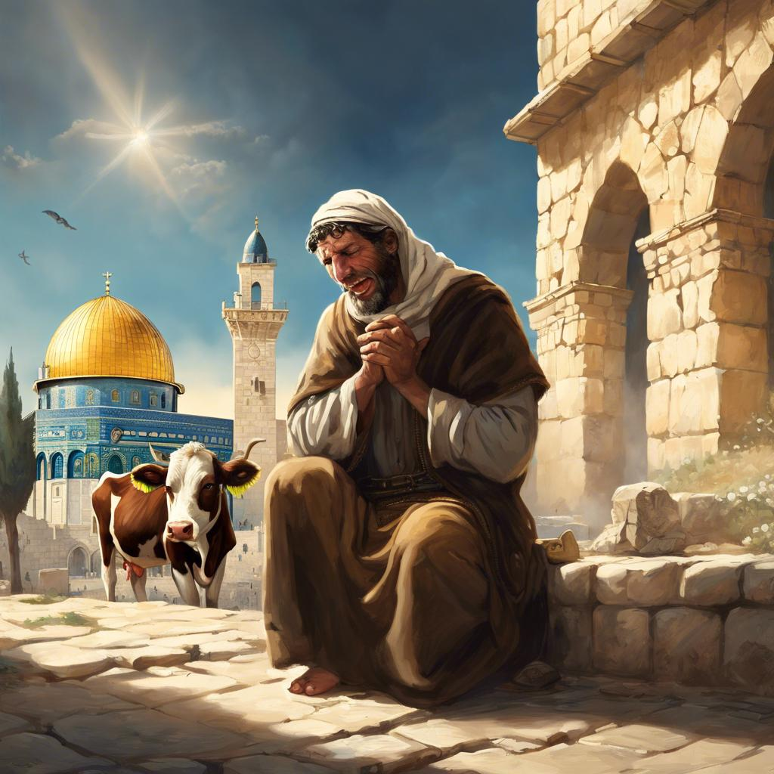
כרמל שרון
איש מתחנן לאלוקים שיסלח לו על החטא שעשה.
הוא מקריב קורבן חטאת.

Slide 19
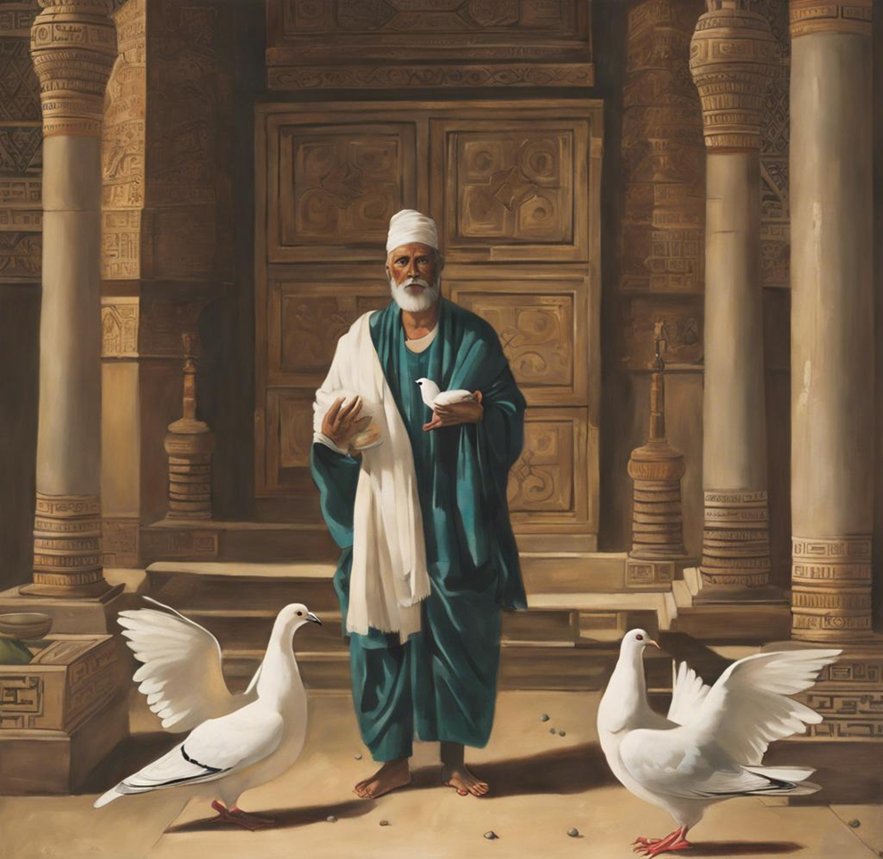
קורבן עולה
מגישות לאה אליהו, יעל פריד ואביטל דורון
התמונה מתארת אדם עני בבית המקדש שמביא קורבן עולה (2 יונים) להקריבו על חטא שעשה
בחרנו לעשות תמונה זו מכיוון שזה מדגים שגם אנשים עניים בלי הרבה רכוש יכלו להביא קורבן מרצונם החופשי למרות שאין להם הרבה

Slide 20
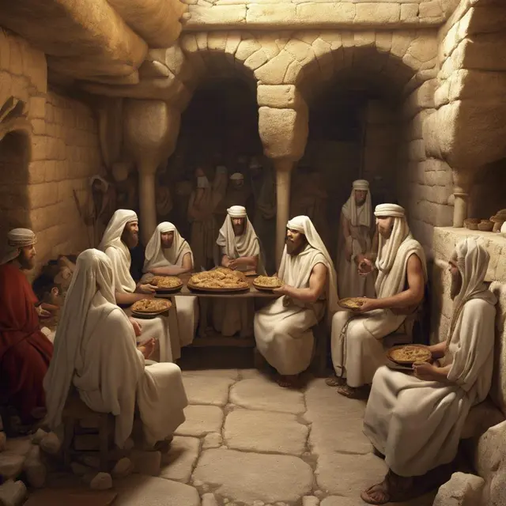
איילת חן דניאל אביה אליהו ולירן לביא
קרבן שלמים-
אנחנו אוהבות את הערך של קורבן שלמים. הערך הוא אחדות ושכולם אוכלים יחד ובשמחה.
התמונה מתארת אנשים אוכלים יחד את הקרבן בשמחה

Slide 21
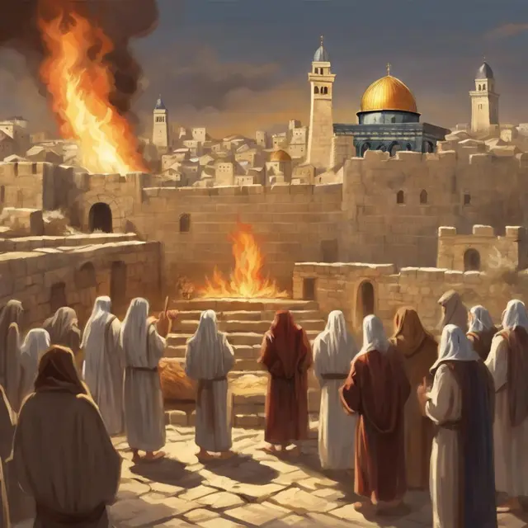
קורבן עולה
קורבן עולה נשרף עולה רק לה' וזה מבטא מסירות שלמה,קרבה ויראה לה'.
מגישות:דקל פתיחי המלכה נסיה אדירי המלכה ואסתי פולץ.

Slide 22
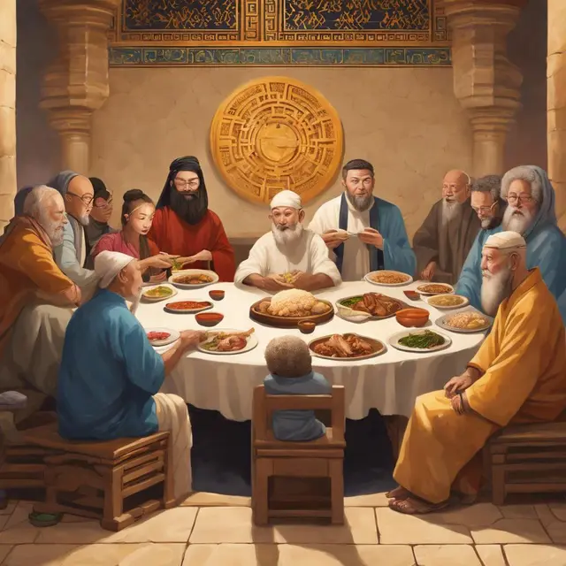
ניצן סובל ותמר אלפסי:
רואים פה אנשים שיושבים בתוך בית המקדש ואוכלים את קורבן שלמים

Slide 23
מעין אגרסט נעם יבגי וכנרת כהן
קרבן שלמים
משפחה יושבת ואוכלת בבית מקדש בשר ולידם גם הכהן אוכל בשר

Slide 24
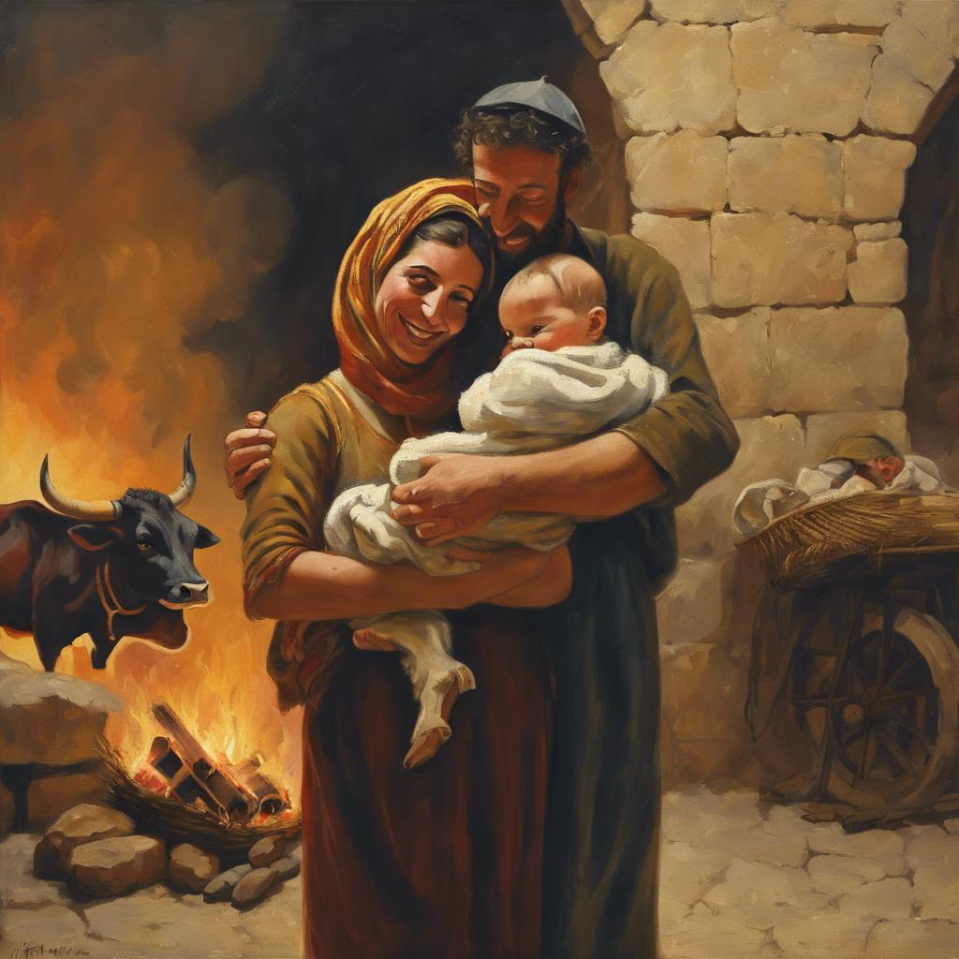
יעלה אריכא
ההורים הלכו להקריב קרבן שלמים על שבנם הקטן נרפא ממחלה קשה ומסכנת חיים אחריי הלידה הארוכה והמסובכת שלו.

